Slide 1



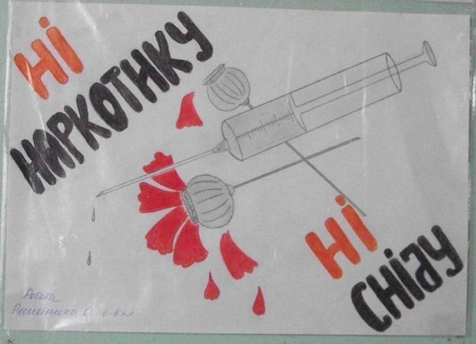
Ми проти Сніду
Презентація Дегтяра дмитра та Паламарчук Богдани

Slide 2



СНІД – страшна хвороба XXI століття!

Slide 3
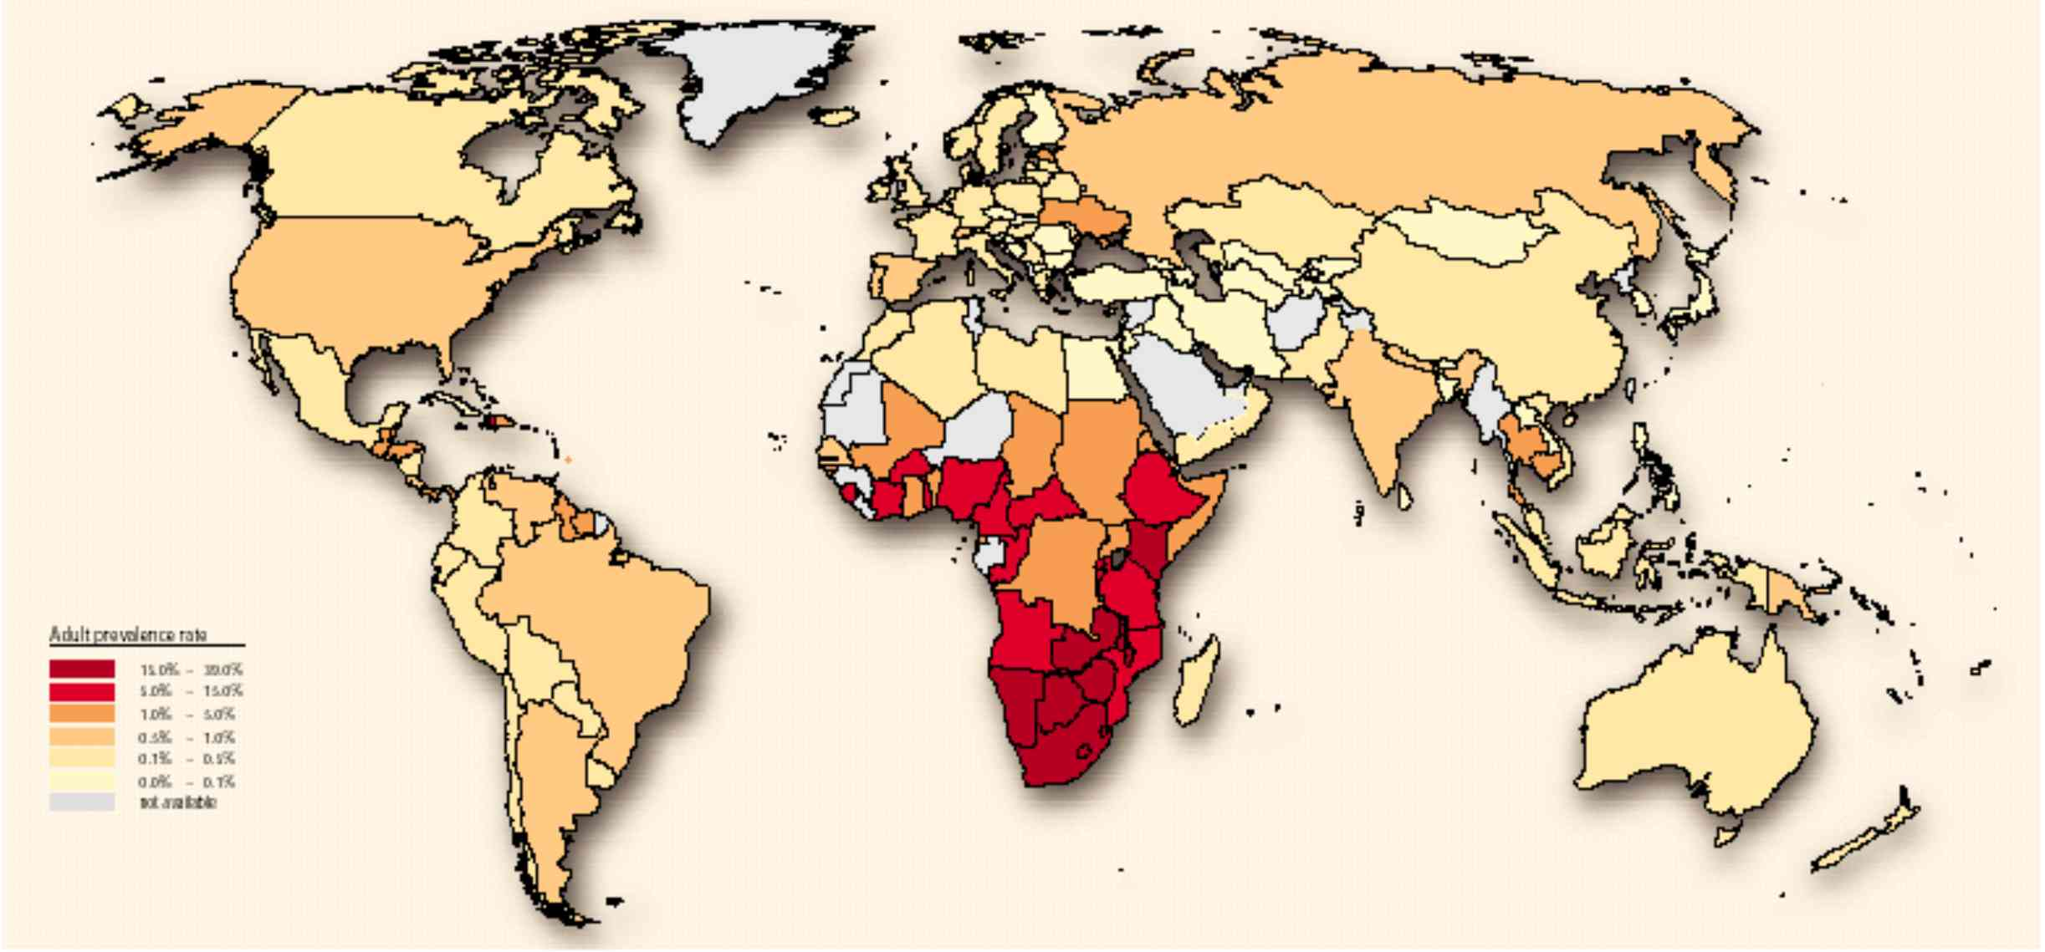

Slide 4
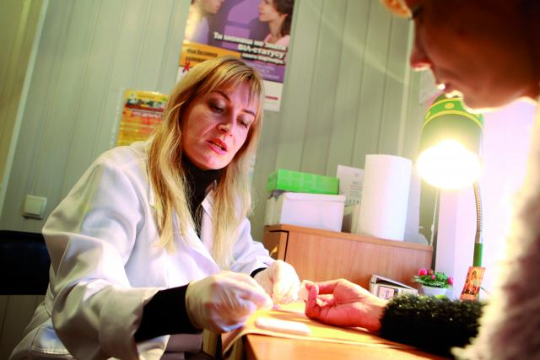



Slide 5
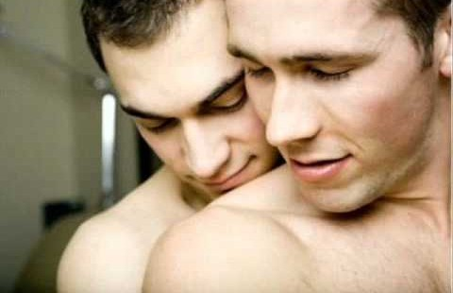
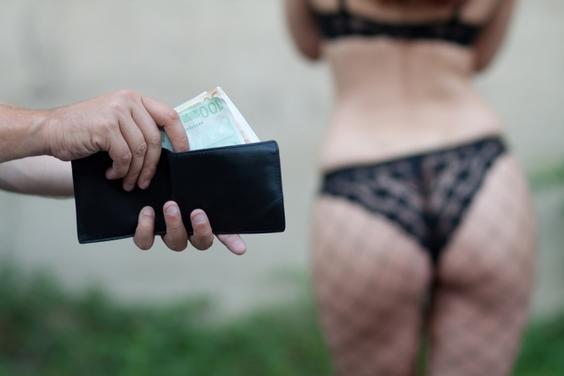

Більша частина хворих — це люди або нетрадиційної орієнтації, або ж наркозалежні або повії

Slide 6
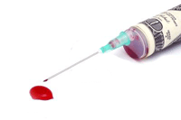
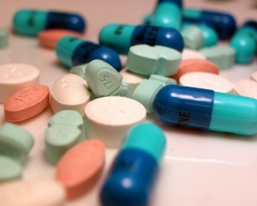

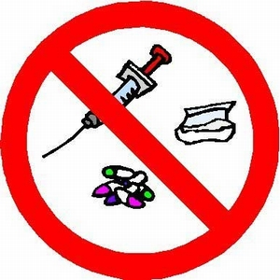
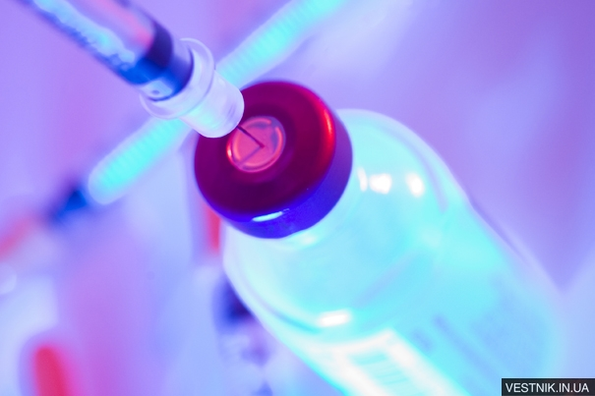

Slide 7
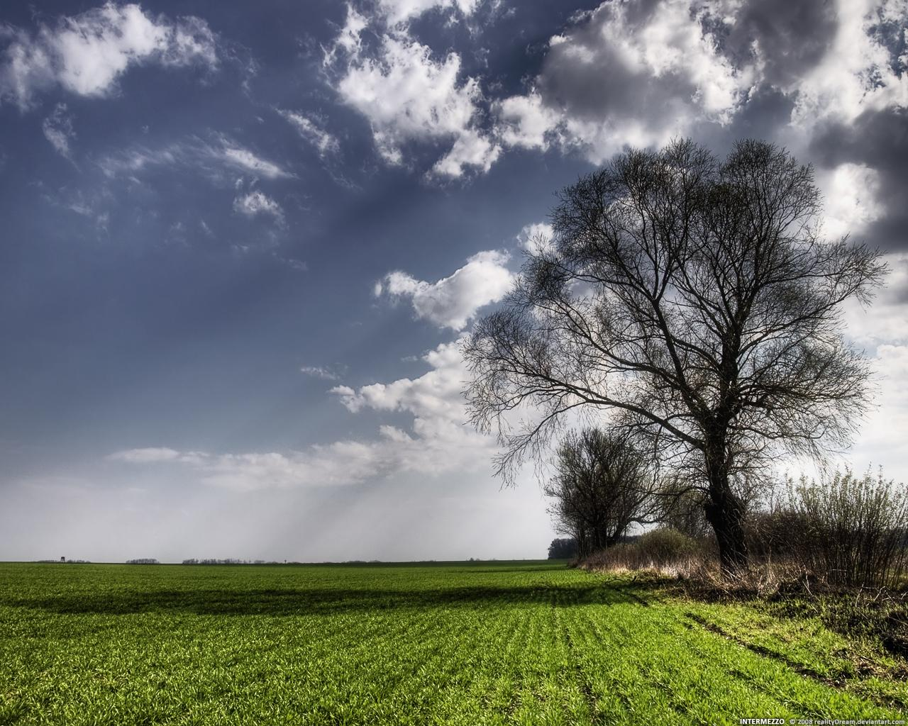
Замість сумнівного задоволення від пияцтва та наркотиків оберіть радість здорового та щасливого життя

Slide 8
ДЯКУЮ ЗА УВАГУ

